Slide 1
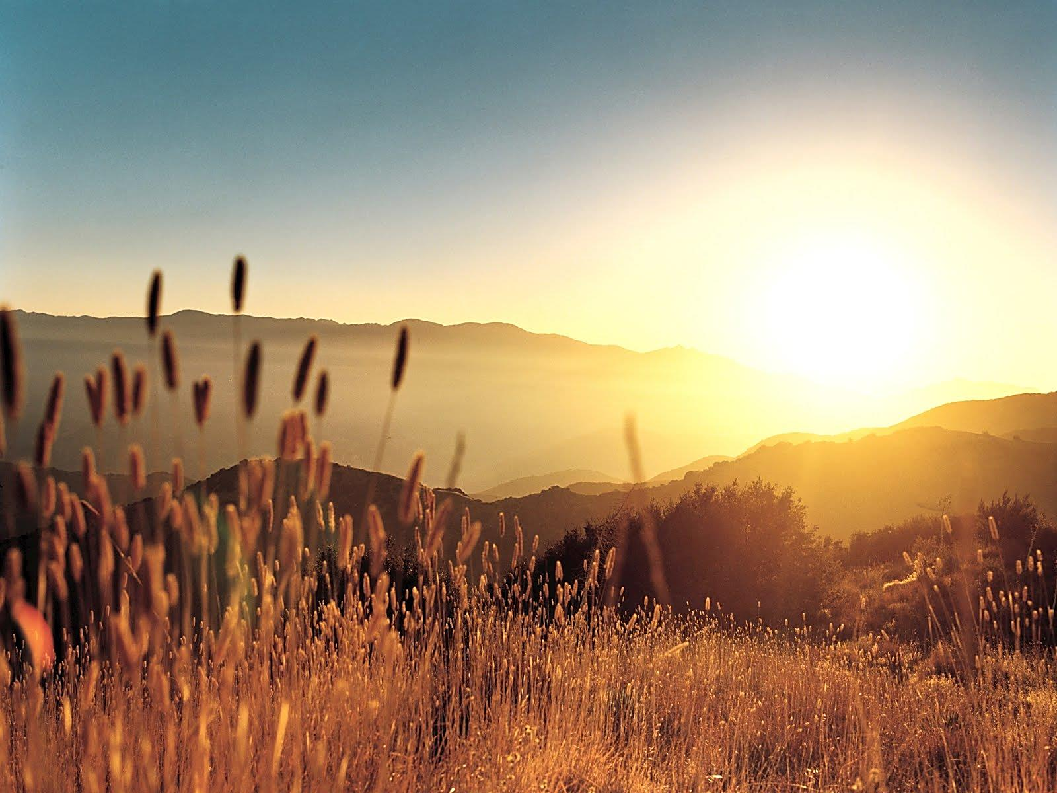
O Sons and Daughters Let Us Sing!
天父兒女，齊聲嘔咾

Slide 2

O sons and daughters,
let us sing!
The King of heaven,
the glorious King,
天父兒女，齊聲歌唱，
榮耀之主，天庭之王，

Slide 3
over death today rose triumphing.
Alleluia Alleluia Alleluia !
墓中復起，戰勝死亡。
哈利路亞！哈利路亞！
哈利路亞！

Slide 4
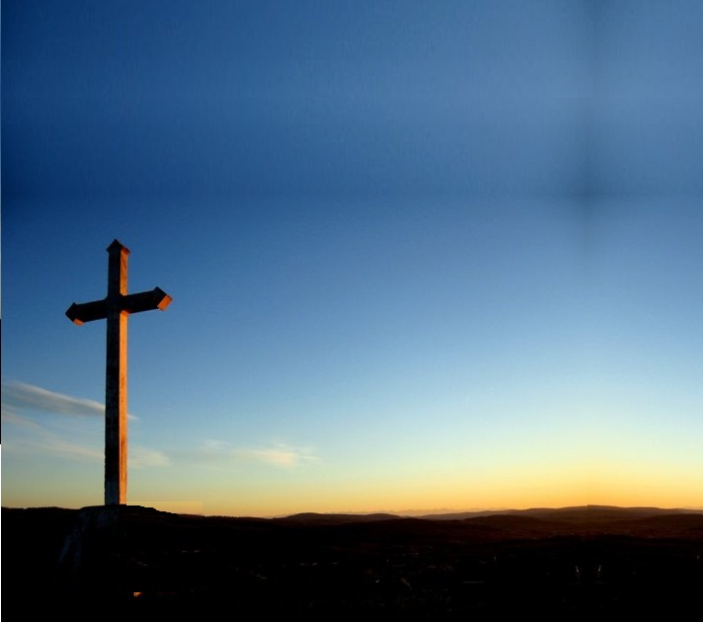
That Easter morn, at break of day, the faithful women went their way to seek the tomb where Jesus lay.
Alleluia Alleluia Alleluia!
復活之晨，黎明初臨，
忠心婦女，聯袂前奔，
欲尋安放聖體之墳。
哈利路亞 哈利路亞 哈利路亞！

Slide 5
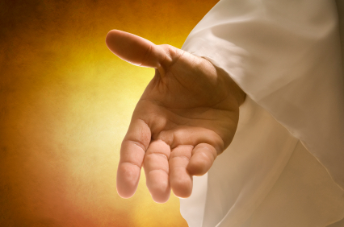
An angel clad in white they see, who sat, and spake unto the three,
"Your Lord doth go to Galilee.“ Alleluia!
忽見天使，身穿白衣，坐在墓口，
發出宣告：
「祂已復活往加利利。」哈利路亞！

Slide 6
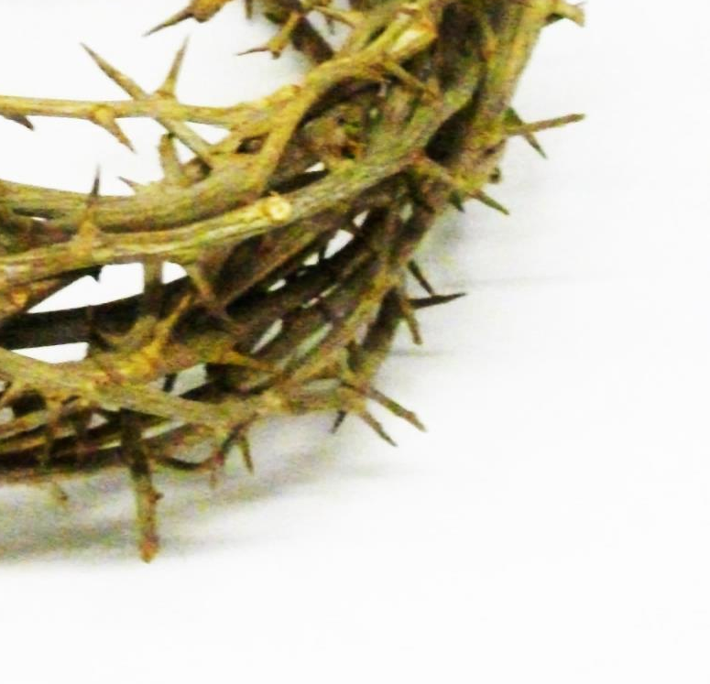
主的門徒驚惶恐懼相遇.
最親愛主來到他們中間
主講 我的平安在這所在
哈利路亞哈利路亞哈利路亞
That Lord’s apostles met in fear;
amidst them came their Lord most dear,
and said, "My peace be on all here."
Alleluia Alleluia Alleluia!

Slide 7
O sons and daughters,
let us sing!
The King of heaven,
the glorious King,
天父兒女，齊聲歌唱，
榮耀之主，天庭之王，

Slide 8
over death today rose triumphing.
Alleluia Alleluia Alleluia !
墓中復起，戰勝死亡。
哈利路亞！哈利路亞！
哈利路亞！

Slide 9
On this most holy day of days
Our hearts and voices, Lords, we raise, to Thee, in jubilee and praise.
復活之日最為神聖
用心用嘴向主嘔咾
在加利利歡喜嘔咾

Slide 10
Alleluia! Alleluia!
Alleluia! Alleluia!
With jubilee and praise., we sing
Alleluia!
哈利路亞！哈利路亞！
哈利路亞！哈利路亞！
在加利利歡喜嘔咾
哈利路亞！

